Slide 1
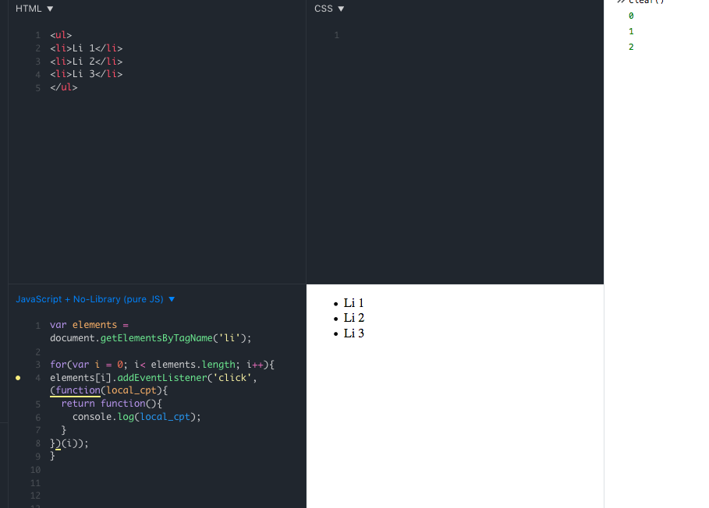
On récupère des éléments que l’on met dans une variable elements.
On itère sur les éléments pour leur donner un évènement en leur passant la fonction addEventListener(‘click’).
Pour finir on appel une fonction anonyme en lui passant en paramètre i
qui vaut le paramètre (local cpt)
et cela nous retourne une autre fonction anonyme qui nous affiche ce que l’on désire en l'occurrence la valeur de i au moment ou on click sur un un Li.

Slide 2
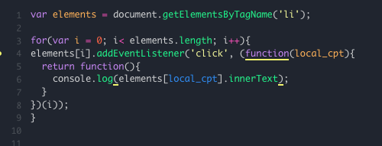
Façon de récupérer le innerText

Slide 3
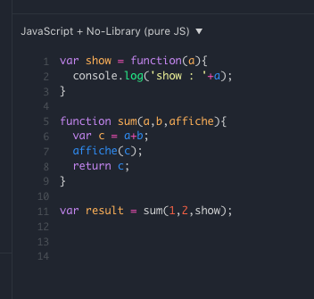
Les fonctions call-back
Fonction anonyme que l’on met dans la variable show
qui effectue un affichage.
Fonction sum() qui prend 3 paramètre.
La fonction sum prend en 3eme paramètre
la fonction anonyme mis dans la variable show.
la fonction anonyme prend en parametre (c)
La fonction anonyme “show” se charge d’afficher le resultat.

